Slide 1




Daïy toát
Hoïc toát
KHOA HỌC TỰ NHIÊN 7

Slide 2
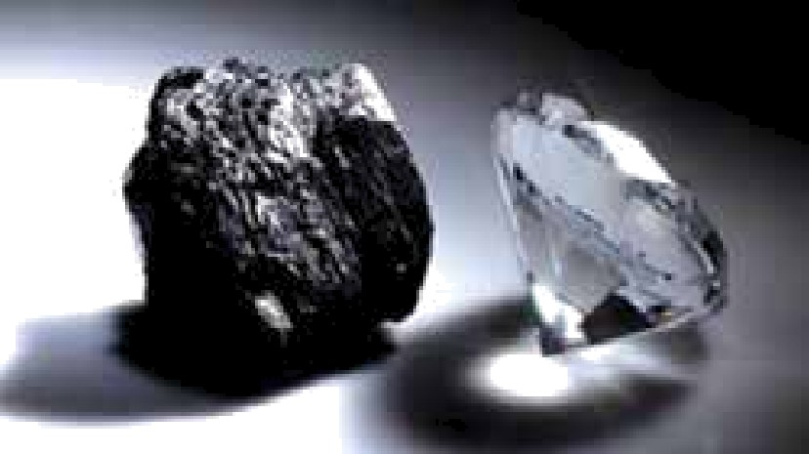
Quan sát tranh ảnh về mẩu Than chì và Kim cương
- Cho biết thành phần cấu tạo nên Than chì và Kim cương?
Một viên kim cương hay một mẩu than chì đều được tạo nên từ hàng tỉ nguyên tử giống nhau. Kim cương và Than chì được tạo từ một nguyên tố hoá học là Carbon. Nguyên tố hoá học là gì? Kí hiệu hóa học của chúng như thế nào?

Slide 3

I. Nguyên tố hoá học:
BÀI 3. NGUYÊN TỐ HÓA HỌC
1. Khái niệm:

Slide 4
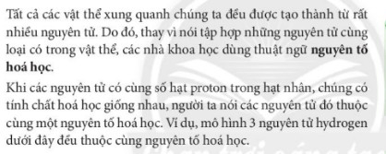
Giao nhiệm vụ học tập:
- Chia HS lớp thành 4 nhóm

Slide 5
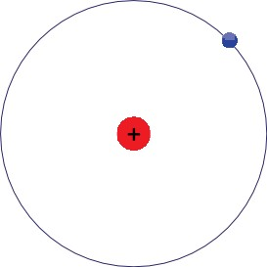
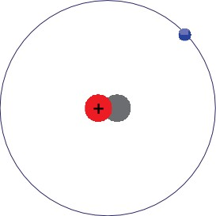
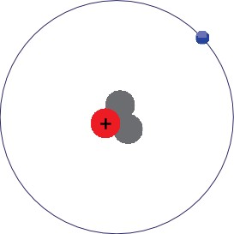
Hình 3.1. Mô hình cấu tạo của 3 nguyên tử khác nhau thuộc cùng nguyên tố hydrogen
*Quan sát Hình 3.1:
1. Cho biết sự khác nhau về cấu tạo giữa 3 nguyên tử hydrogen?
2. Vì sao 3 nguyên tử trong Hình 3.1 lại thuộc cùng một nguyên tố hoá học?

Slide 6
=> Khác nhau ở số neutron trong hạt nhân.
* Quan sát Hình 3.1:
1. Cho biết sự khác nhau về cấu tạo giữa 3 nguyên tử hydrogen?
2. Vì sao 3 nguyên tử trong Hình 3.1 lại thuộc cùng một nguyên tố hoá học?
=> Vì cả 3 nguyên tử đều có cùng số proton trong hạt nhân.
tập hợp của những nguyên tử cùng loại
Nguyên tố hoá học
có cùng số proton trong hạt nhân.
Nguyên tố hoá học là gì?

Slide 7
I- Nguyên tố hoá học là gì?
BÀI 3: NGUYÊN TỐ HÓA HỌC
1. Khái niệm:
- Nguyên tố hoá học là tập hợp của những nguyên tử cùng loại, có cùng số proton trong hạt nhân.

Slide 8

Các nguyên tử của cùng một nguyên tố hoá học có tính chất hoá học giống nhau hay không?
Các nguyên tử thuộc cùng một nguyên tố hoá học có cùng số p → cùng số e nên có tính chất hoá học giống nhau.
Ví dụ: Tập hợp tất cả các nguyên tử có số p = 8 đều là nguyên tố oxi. Các nguyên tử oxi đều có tính chất hoá học giống nhau .

Slide 9
I. Nguyên tố hoá học là gì?
BÀI 3. NGUYÊN TỐ HÓA HỌC
1. Khái niệm:
- Nguyên tố hoá học là tập hợp của những nguyên tử cùng loại, có cùng số proton trong hạt nhân.
- Các nguyên tử của cùng một nguyên tố hóa học đều có tính chất hóa học giống nhau
- Số p là số đặc trưng của một nguyên tố hóa học.
2. Số lượng các nguyên tố hoá học hiện nay:

Slide 10
Nghiên cứu SGK: Cho biết số lượng các NTHH hiện nay?
98 NT tự nhiên
Đã có 118 NTHH
20 NT nhân tạo

Slide 11
I. Nguyên tố hoá học là gì?
BÀI 3. NGUYÊN TỐ HÓA HỌC
1. Khái niệm:
- Nguyên tố hoá học là tập hợp của những nguyên tử cùng loại, có cùng số proton trong hạt nhân.
- Các nguyên tử của cùng một nguyên tố hóa học đều có tính chất hóa học giống nhau
- Số p là số đặc trưng của một nguyên tố hóa học.
2. Số lượng các nguyên tố hoá học hiện nay:
- Hiện nay có 118 NTHH gồm 98 NT tự nhiên và 20 NT nhân tạo.

Slide 12
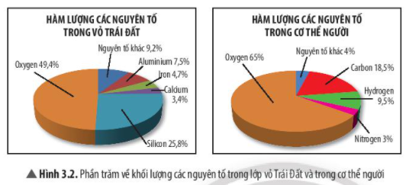
*Quan sát Hình 3.2:
1. Nguyên tố nào chiếm hàm lượng cao nhất trong vỏ Trái Đất?
Hàm lượng oxygen chiếm cao nhất trong vỏ Trái Đất.
2. Nguyên tố nào chiếm tỉ lệ phần trăm lớn nhất trong cơ thể người?
Nguyên tố oxygen chiếm tỉ lệ phần trăm lớn nhất trong cơ thể người.

Slide 13
* Tìm hiểu thông tin và kiến thức thực tế:
1. Những nguyên tố nào cần thiết giúp cơ thể phát triển?
Nguyên tố giúp cơ thể phát triển là: calcium, phosphorus.
2. Nguyên tố nào giúp ngăn ngừa bệnh bướu cổ ở người?
Nguyên tố iodine giúp ngăn ngừa bệnh bướu cổ ở người.

Slide 14
I. Nguyên tố hoá học là gì?
BÀI 3. NGUYÊN TỐ HÓA HỌC
1. Khái niệm:
- Nguyên tố hoá học là tập hợp của những nguyên tử cùng loại, có cùng số proton trong hạt nhân.
- Các nguyên tử của cùng một nguyên tố hóa học đều có tính chất hóa học giống nhau
- Số p là số đặc trưng của một nguyên tố hóa học.
2. Số lượng các nguyên tố hoá học hiện nay:
- Hiện nay có 118 NTHH gồm 98 NT tự nhiên và 20 NT nhân tạo.
- Các nguyên tố hóa học có vai trò rất quan trọng đối với sự sống và phát triển của con người.
II. Kí hiệu hóa học:

Slide 15
Em có biết:
Có một thời, các nhà hoá học sử dụng nhiều kí hiệu khác nhau để biểu diễn cho nguyên tử của các nguyên tố hoá học. Tuy nhiên, những kí hiệu này lại rất rắc rối và không thống nhất giữa các nhà khoa học.
Do đó, để thuận tiện cho việc học tập và nghiên cứu, IUPAC (*) đã thống nhất tên gọi và kí hiệu hoá học của các nguyên tố.
Vậy KÍ HIỆU HÓA HỌC của nguyên tố như thế nào? Ta tiếp tục tìm hiểu
Giao nhiệm vụ:
- Chia HS lớp thành 4 nhóm.
Yêu cẩu các nhóm quan sát Hình 3.3 và Bảng 3.1 ở SGK. GV hướng dẫn HS đọc thông tin trong SGK và thảo luận trả lời các câu hỏi:

Slide 16
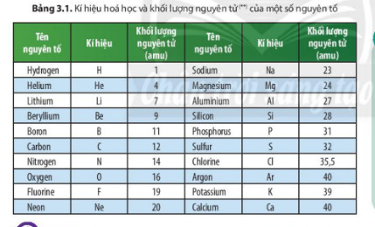

Slide 17
Số thứ tự | Tên nguyên tố | Kí hiệu | Khối lượng nguyên tử | Số thứ tự | Tên nguyên tố | Kí hiệu | Khối lượng nguyên tử
1 | Hydrogen | H | 1 | 11 | Sodium | Na | 23
2 | Helium | He | 4 | 12 | Magnesium | Mg | 24
3 | Lithium | Li | 7 | 13 | Aluminium | Al | 27
4 | Beryllium | Be | 9 | 14 | Silicon | Si | 28
5 | Boron | B | 11 | 15 | Phosphorus | P | 31
6 | Carbon | C | 12 | 16 | Sulfur | S | 32
7 | Nitrogen | N | 14 | 17 | Chlorine | Cl | 35,5
8 | Oxygen | O | 16 | 18 | Argon | Ar | 40
9 | Fluoride | F | 19 | 19 | Potassium | K | 39
10 | Neon | Ne | 20 | 20 | Calcium | Ca | 40
BẢNG 3.1: KÍ HIỆU HÓA HỌC VÀ KHỐI LƯỢNG NGUYÊN TỬ CỦA 20 NGUYÊN TỐ HÓA HỌC
1. Vì sao cần phải xây dựng hệ thống kí hiệu NTHH? Các KHHH của các nguyên tố được biểu diễn như thế nào?
2. Hãy cho biết, nếu quy ước tất cả KHHH bằng một chữ cái đầu tiên trong tên gọi các NTHH thì gặp khó khăn gì?
3. Qua tìm hiểu trong thực tế, hãy cho biết để cây sinh trưởng và phát triển tốt, ta cần cung cấp nguyên tố dinh dưỡng nào cho cây? Dựa vào Bảng 3.1, hãy viết KHHH các nguyên tố đó?

Slide 18
1. Vì sao cần phải xây dựng hệ thống kí hiệu NTHH? Các KHHH của các NT được biểu diễn như thế nào?
=> Nhằm mục đích thuận tiện cho việc ghi chép ngắn gọn và nhanh chóng, người ta xây dựng nên các KHHH. Mỗi NT được biểu diễn bằng 1 hay 2 chữ cái (chữ cái đầu viết in hoa và chữ thứ hai viết thường)
2. Hãy cho biết, nếu quy ước tất cả KHHH bằng một chữ cái đầu tiên trong tên gọi các NTHH thì gặp khó khăn gì?
=> Do có một số NT có cùng chữ cái đầu tiên trong tên gọi, nếu dùng một chữ cái thì rất khó phân biệt KHHH của các NT khác nhau nên trong nhiều trường hợp, KHHH phải được biểu diễn bằng hai chữ cái để phân biệt.
3. Qua tìm hiểu trong thực tế, hãy cho biết để cây sinh trưởng và phát triển tốt, ta cần cung cấp NT dinh dưỡng nào cho cây? Dựa vào Bảng 3.1, hãy viết KHHH các NT đó?
=>NT dinh dưỡng để cây sinh trưởng và phát triển tốt là: Nitrogen (N), Potassium (K), Phosphorus (P).

Slide 19
Số thứ tự | Tên nguyên tố | Kí hiệu | Khối lượng nguyên tử | Số thứ tự | Tên nguyên tố | Kí hiệu | Khối lượng nguyên tử
1 | Hydrogen | H | 1 | 11 | Sodium | Na | 23
2 | Helium | He | 4 | 12 | Magnesium | Mg | 24
3 | Lithium | Li | 7 | 13 | Aluminium | Al | 27
4 | Beryllium | Be | 9 | 14 | Silicon | Si | 28
5 | Boron | B | 11 | 15 | Phosphorus | P | 31
6 | Carbon | C | 12 | 16 | Sulfur | S | 32
7 | Nitrogen | N | 14 | 17 | Chlorine | Cl | 35,5
8 | Oxygen | O | 16 | 18 | Argon | Ar | 40
9 | Fluoride | F | 19 | 19 | Potassium | K | 39
10 | Neon | Ne | 20 | 20 | Calcium | Ca | 40
BẢNG 3.1: KÍ HIỆU HÓA HỌC VÀ KHỐI LƯỢNG NGUYÊN TỬ CỦA 20 NGUYÊN TỐ HÓA HỌC
+ Mỗi nguyên tố hoá học được biểu diễn bởi một kí hiệu mà chúng ta có thể coi như một cách viết tắt để biểu thị tên của nguyên tố đó.
+ Mỗi nguyên tố được biểu diễn bằng một hay hai chữ cái, trong đó chữ cái đầu viết ở dạng in hoa, gọi là kí hiệu hoá học của nguyên tố.
+ Mỗi kí hiệu hoá học của nguyên tố còn chỉ một nguyên tử của nguyên tố đó.

Slide 20
I. Nguyên tố hoá học là gì?
BÀI 3. NGUYÊN TỐ HÓA HỌC
1. Khái niệm:
- Nguyên tố hoá học là tập hợp của những nguyên tử cùng loại, có cùng số proton trong hạt nhân.
- Các nguyên tử của cùng một nguyên tố hóa học đều có tính chất hóa học giống nhau
- Số p là số đặc trưng của một nguyên tố hóa học.
2. Số lượng các nguyên tố hoá học hiện nay:
- Hiện nay có 118 NTHH gồm 98 NT tự nhiên và 20 NT nhân tạo.
II. Kí hiệu hóa học:
- Mỗi nguyên tố được biểu diễn bằng một hay hai chữ cái (chữ cái đầu viết in hoa và chữ cái thứ hai viết thường).
- Mỗi kí hiệu hóa học chỉ một nguyên tử của nguyên tố đó.

Slide 21
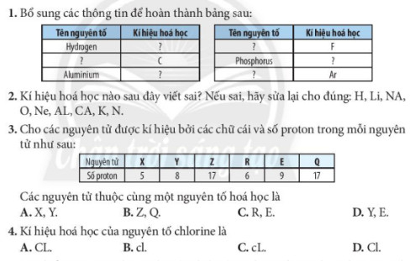
BÀI TẬP

Slide 22
1. Hoàn thành bảng sau bằng cách xác định các thông tin chưa biết?
TÊN NGUYÊN TÔ | KÍ HIỆU HOÁ HỌC
Hydrogen | H
Carbon | C
Aluminium | Al
Tên nguyên tố | Kí hiệu hoá học
Fluorine | F
Phosphorus | P
Argon | Ar
2. Kí hiệu hoá học viết sai và sửa lại cho đúng:
NA sửa lại thành: Na;
AL sửa lại thành: Al;
CA sửa lại thành: Ca.
3. Đáp án B.
4. Đáp án D.

Slide 23
TRÒ CHƠI "HIỂU Ý ĐỔNG ĐỘI"
Chuẩn bị 20 thẻ hình và thông tin của 20 nguyên tố hoá học đầu tiên và yêu cầu 4 đội chơi. Mỗi lượt ghi 5 nguyên tố có trong thẻ hình.
Yêu cầu 4 đội chơi (2 HS/đội), 1 HS viết kí hiệu hoá học và 1 HS còn lại ghi tên nguyên tố và nguyên tử khối có in trong thẻ hình. Mỗi lượt ghi 5 kí hiệu hoá học bất kì có trong thẻ hình.
Đội về nhất là đội ghi đúng nhiều nhất.

Slide 24
Bài tập 1: Nguyên tử của nguyên tố R có khối lượng nặng gấp 14 lần nguyên tử hydrogen. Hãy cho biết:
Nguyên tử R là nguyên tố nào?
- Số p, số e trong nguyên tử.
Đáp số:
- R = 14 đ.v.C → R là nguyên tố nitrogen (N).
- Số p là 7→ số e là 7 (vì số p = số e).

Slide 25
Bài tập 2: Hãy điền những thông tin còn thiếu vào ô trống trong bảng sau:
Tên nguyên tố | Kí hiệu hoá học | Tổng số hạt trong nguyên tử | số p | số e | số n
 |  | 34 |  |  | 12
 |  |  | 15 |  | 16
 |  | 18 | 6
 |  |  |  | 16 | 16
Sodium
Na
11
11
Phosphorus
P
46
15
Carbon
C
6
6
Sulfur
S
48
16

Slide 26
Bài tập 3:
a/ Các cách viết 2C, 5O, 3Ca lần lượt chỉ ý gì?
b/ Hãy dùng chữ số và kí hiệu hóa học diễn đạt các ý sau: - Ba nguyên tử Nitrogen
- Bảy nguyên tử Calcium
- Bốn nguyên tử Sodium
Giải: a/ - 2C chỉ 2 nguyên tử Carbon
- 5O chỉ 5 nguyên tử Oxygen
- 3Ca chỉ 3 nguyên tử Calcium
b/ - Ba nguyên tử Nitrogen: 3 N
- Bẩy nguyên tử Calcium: 7 Ca
- Bốn nguyên tử Sodium: 4 Na

Slide 27
HƯỚNG DẪN VỀ NHÀ
- Làm bài tập (SBT).
- Học bài, học thuộc KHHH, TÊN VÀ NGUYÊN TỬ KHỐI của 20 số nguyên tố đầu tiên.
- Xem trước bài 4: Sơ lược bảng tuần hoàn các NTHH.

Slide 28
BÀI CA NGUYÊN TỬ KHỐI
Hydrogen là 1.
12 cột Carbon.
Nitrogen 14 tròn.
Oxygen trăng 16.
Sodium hay láu táu
Nhảy tót lên 23.
Khiến Magnesium gần nhà,
Ngậm ngùi nhận 24.
27 Aluminium la lớn.
Cạnh tôi Silicon 28 đây
31, 32 Phosphorus và Sulfur.
Khác người thật là tài.
Chlorine 35,5.
Potassium thích 39.
Calcium tiếp 40.
55 Manganese cười.
Iron đây rồi 56
64 Copper nổi cáu.
Bởi kém Zinc 65.
80 Bromine nằm.
Xa Silver 108.
Barium buồn chán ngán,
137 ít chi.
Kém người ta còn gì,
Mercury 201.
Còn tôi đi sau chót.
Notes:
28

